Slide 1
Презентация опыта работы по воспитанию чувства патриотизма у детей дошкольного возраста
Подготовила
воспитатель I квалификационной категории
Химич Т.В.

Slide 2
Задачи
Воспитание у ребенка любви и привязанности к своей семье, детскому саду, родному краю;
Формирование бережного отношения к природе и всему живому;
Воспитание уважения к труду;
Развитие интереса к национальным традициям;
Знакомство с символикой Российского государства;
Воспитание гордости за россиян, достигших успехов в разных областях деятельности: науке, культуре, спорте, образовании;
Способствование развитию интернациональных чувств по отношению к другим народам, их культуре.

Slide 3
Документы
Концепция патриотического воспитания граждан РФ, разработка которой обусловлена необходимостью выполнения Государственной программы «Патриотическое воспитание граждан РФ на 2016-2020 годы»
Конституция РФ
Государственная программа «Патриотическое воспитание граждан РФ на 2016-2020 годы, утвержденная Правительством РФ от 30.12.2016г., ориентированная на все социальные слои и возрастные группы граждан России
ФЗ «Об образовании в Российской Федерации»

Slide 4
Формы
Создание развивающей среды по гражданско-патриотическому воспитанию
Взаимодействие с родителями
Кружковая работа
Взаимодействие с социумом
Проектная деятельность
Тематические занятия

Slide 5
Проекты, посвященные Дню Матери и Международному Дню Семьи

Slide 6
Мир ребенка начинается с семьи

Slide 7
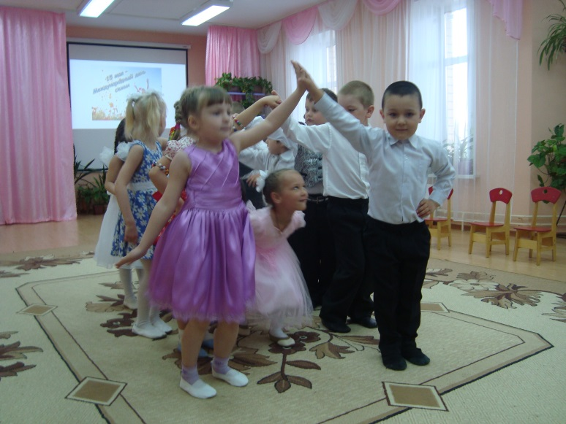
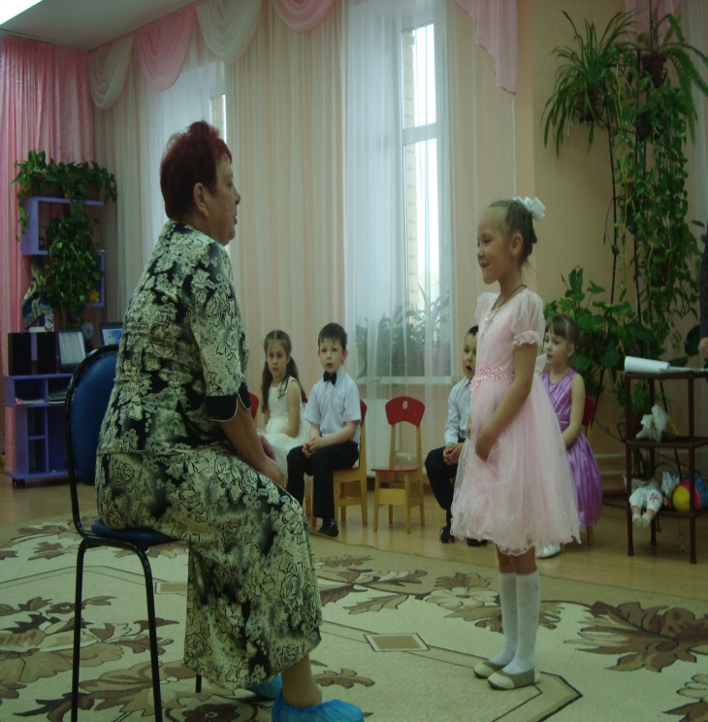
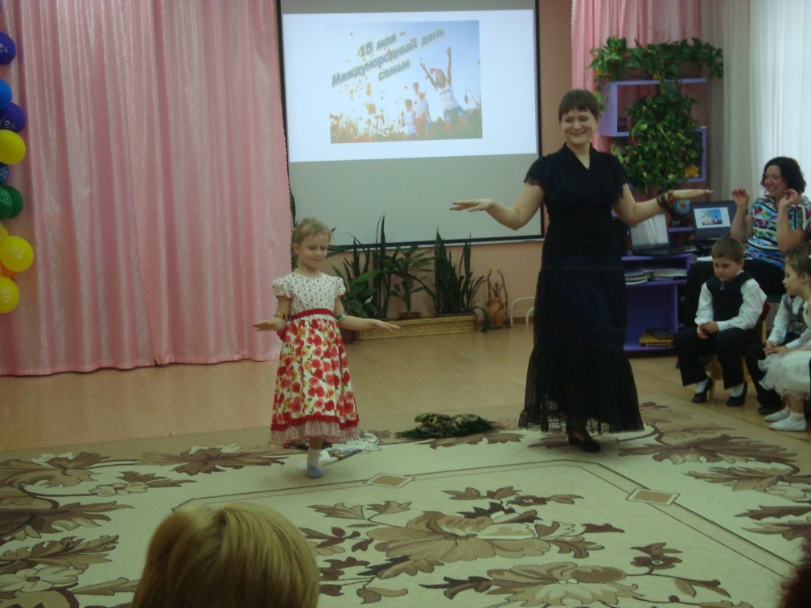
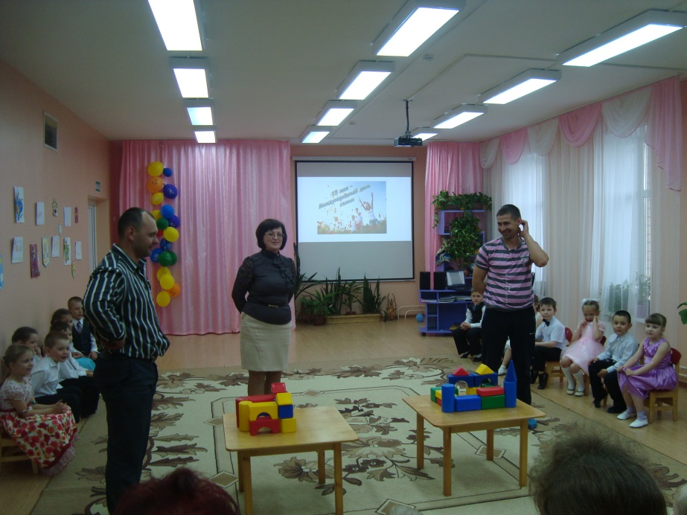

Slide 8
Проекты к празднику Пасхи

Slide 9
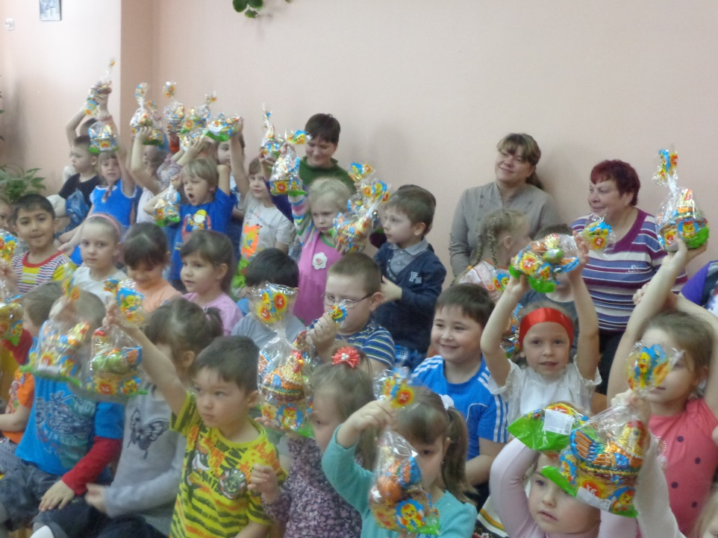
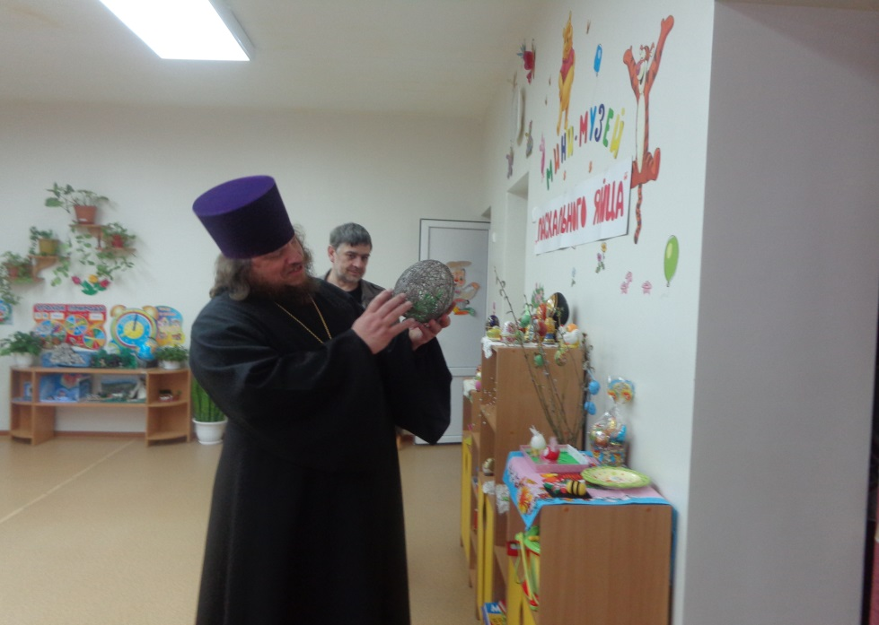
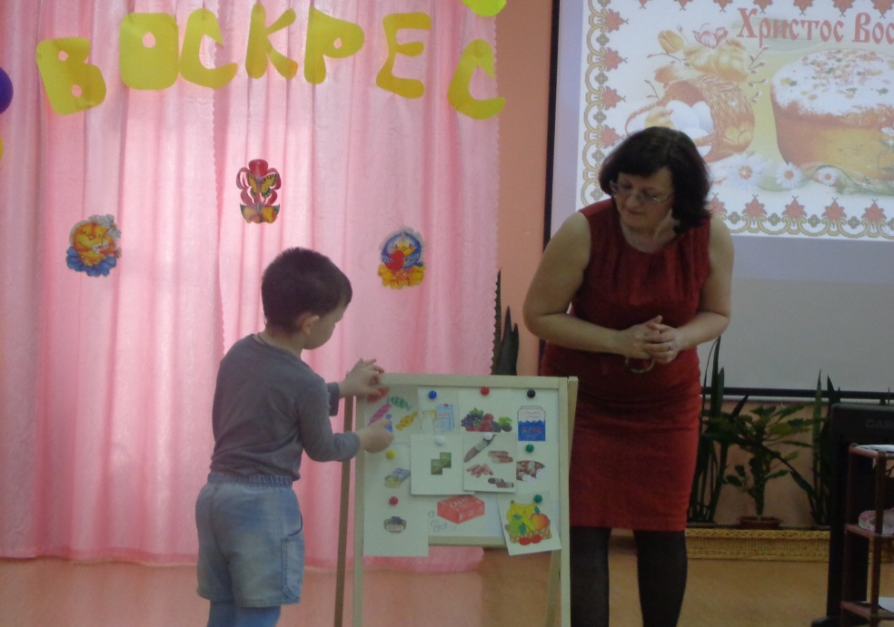
Через народные праздники-к высоким нравственным идеалам

Slide 10
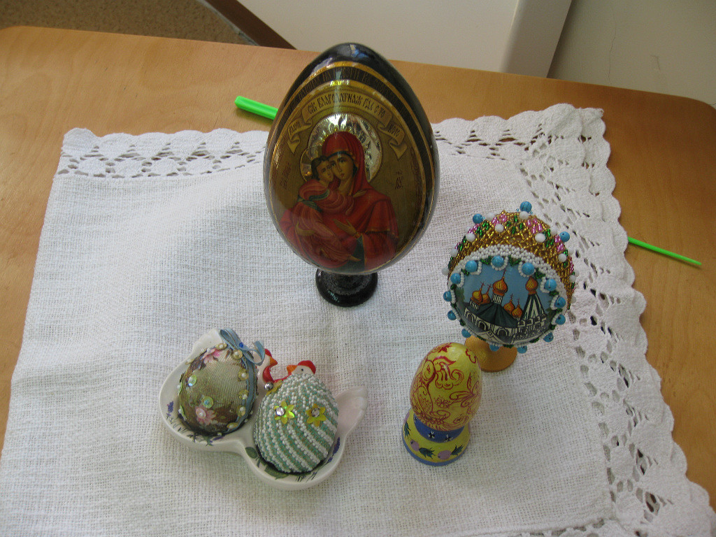
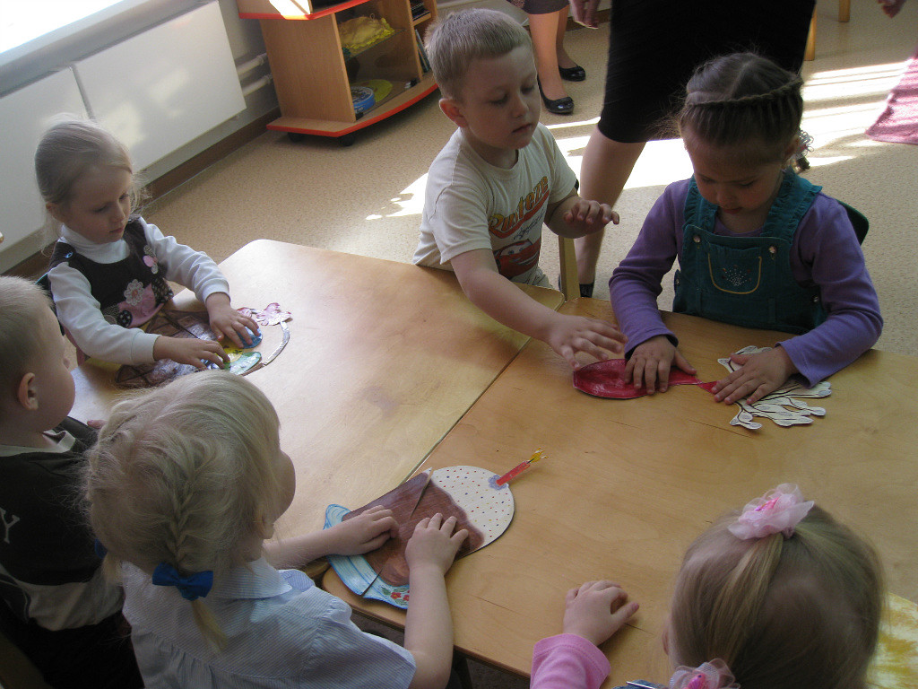

Slide 11
Проект «Историческое прошлое России
Способствование воспитанию любви и уважения к предкам, защищавшим Русь от врагов
Знакомство с героями Руси

Slide 12
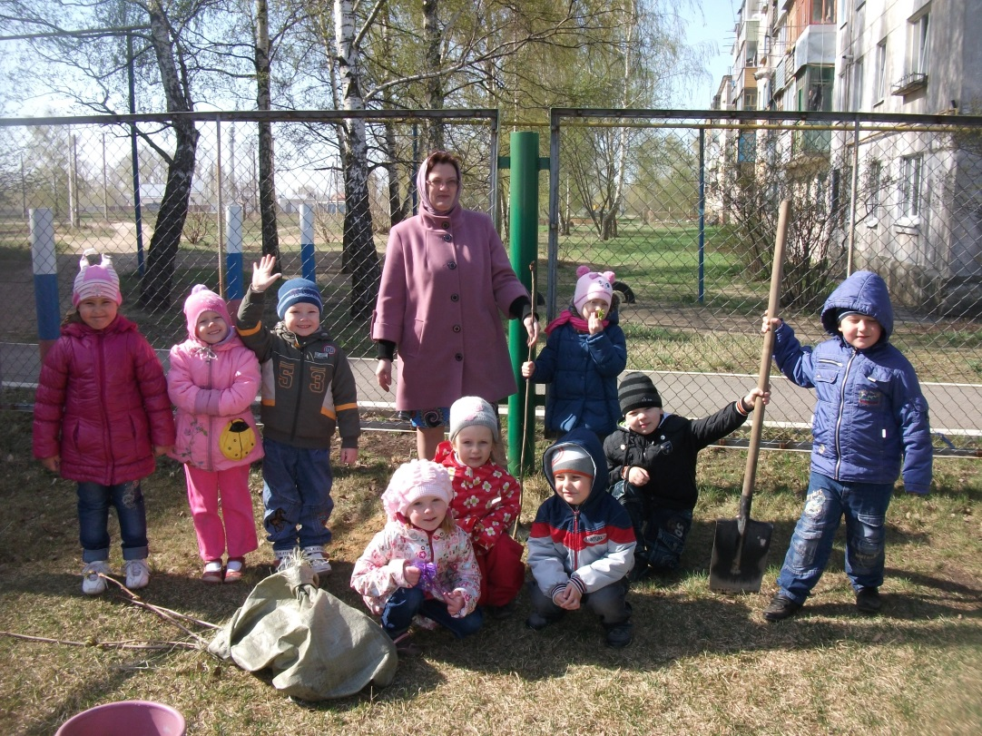
Трудовое воспитание
Труд дошкольника необходим
для формирования его личности

Slide 13
Проект «Общество рыцарей и принцесс»

Slide 14
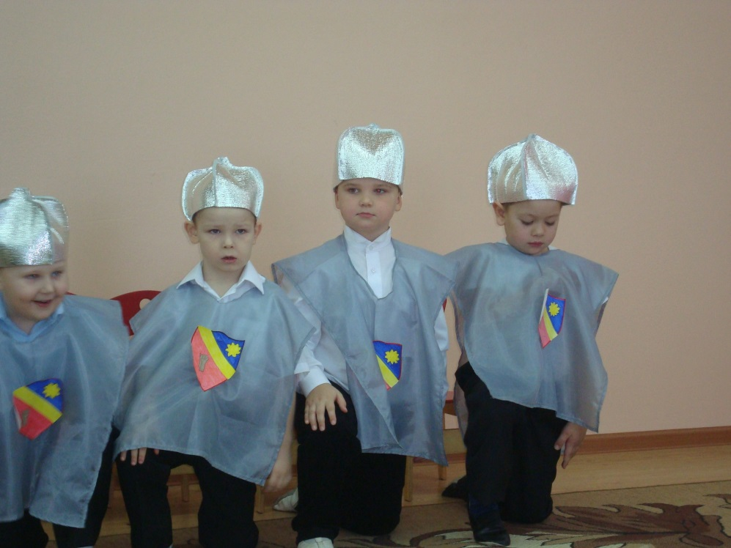
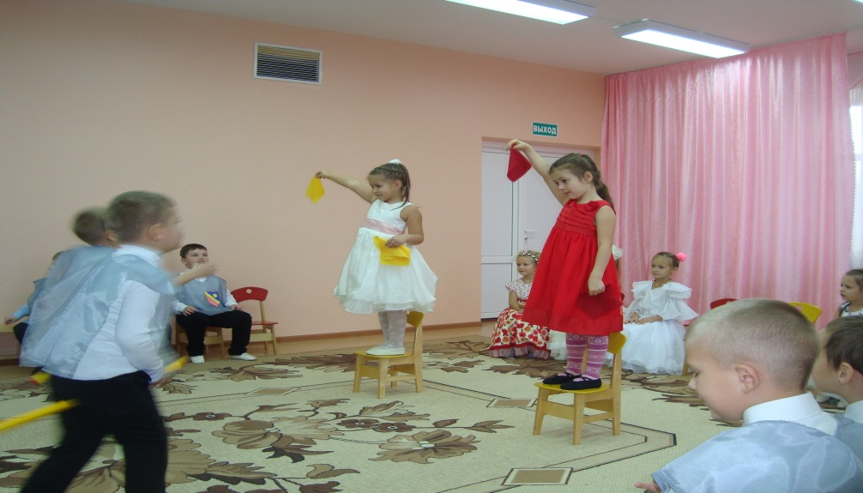

Slide 15
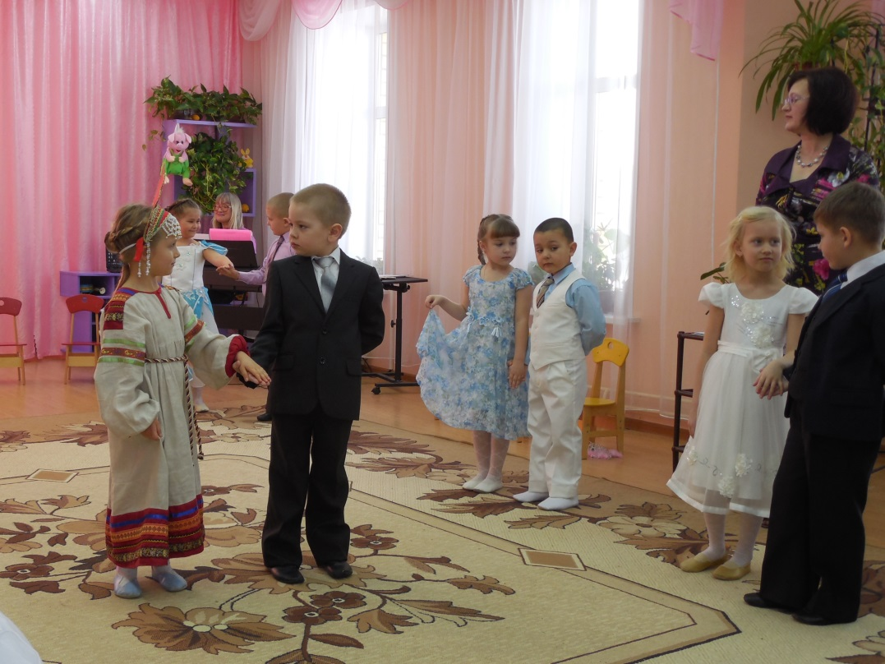

Slide 16
Задачи
Воспитание бережного отношения к сверстникам, к родным, близким и другим людям
Учить соотносить ценностные ориентиры разных эпох

Slide 17
Родительское собрание «Семейный альбом или путешествие в прошлое семьи»

Slide 18
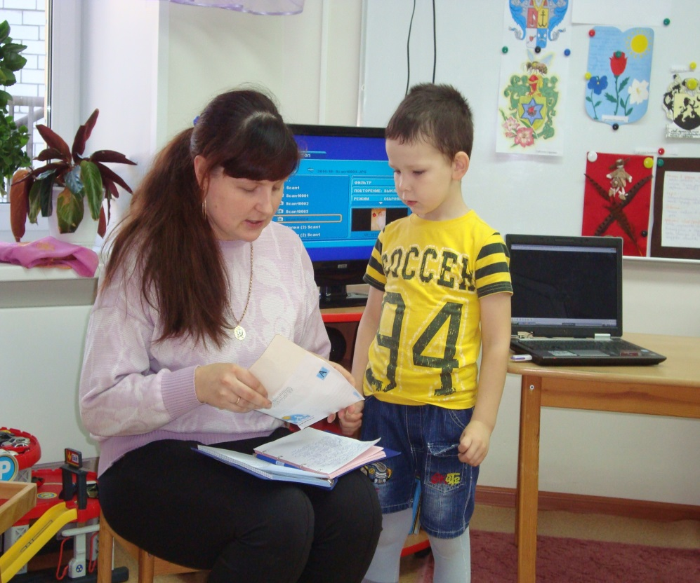
«Уважение к минувшему-вот черта, отличающая образованность от дикости» А. С. Пушкин

Slide 19
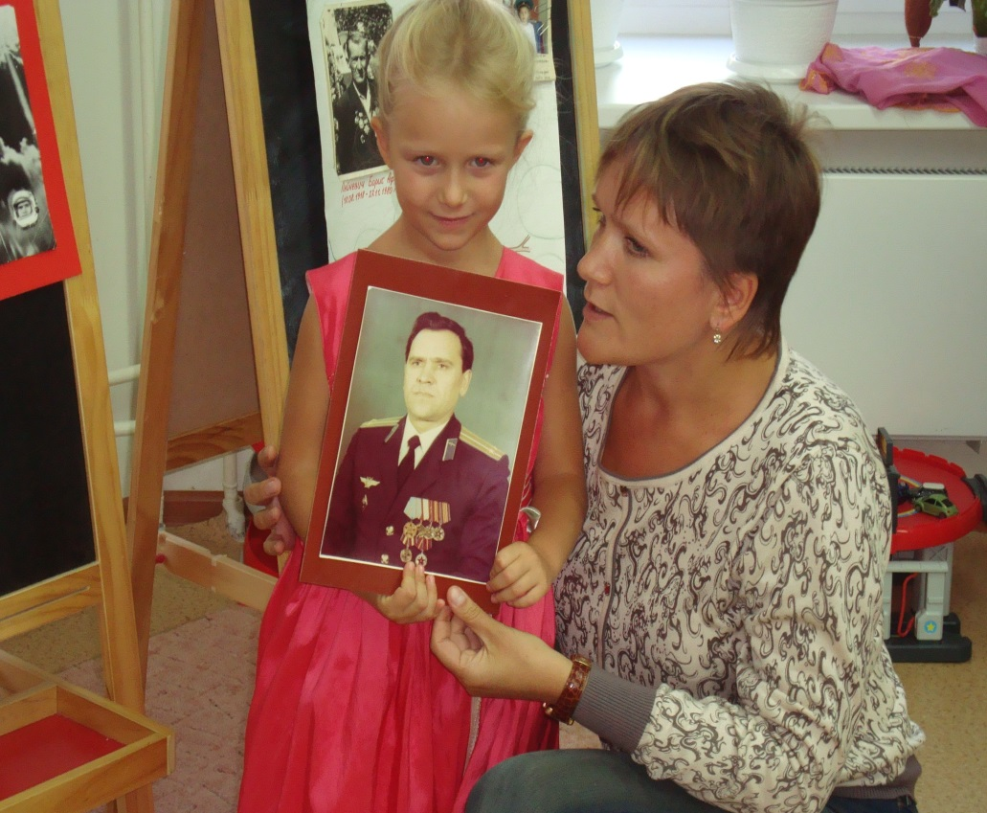
«Уважение к минувшему-вот черта, отличающая образованность от дикости» А. С. Пушкин

Slide 20
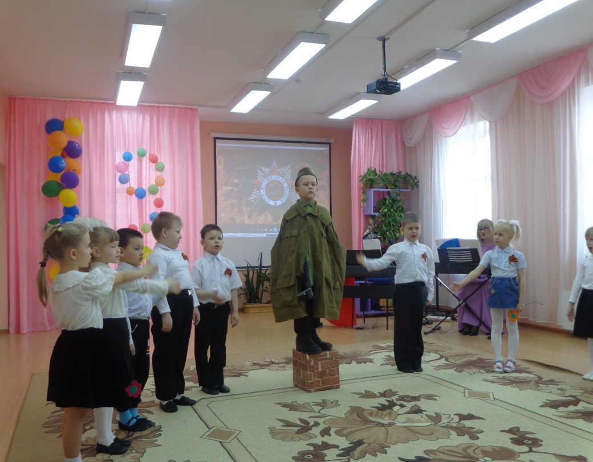
Тематические праздники, посвященные 9 Мая

Slide 21
Спасибо за внимание!

